Slide 1
技术经济学科
《工程经济》
第五章 不确定性与风险分析

Slide 2
本课程主要内容：
本课程主要内容：
第一章 导论
第二章 技术创新
第三章 经济性评价基本要素
第四章 经济性评价方法
第五章 不确定性与风险分析
第六章 设备更新与租赁决策
第七章 价值工程
第八章 建设项目可行性研究
第九章 项目可持续发展评价

Slide 3


第五章 不确定性与风险分析
本
章
重
点
1.线性盈亏平衡分析
2.单因素敏感性分析
1.投资风险与不确定性概述
本
章
内
容
2.不确定性评价方法
盈亏平衡分析法
敏感性分析法
概率分析方法

Slide 4


投资不确定性与风险概述
经济性评价
投资回收期法
净值法
IRR法
其它指标评价法
备选方案与经济性评价方法
不确定性评价法
不确定性(Uncertainty)是指决策者事先不知道决策的所有可能结果，或者虽然知道所有可能结果但不知道它们出现的概率。
风险(Risk)是指由于随机原因所引起的项目总体的实际价值和预期价值之间的差异（损失）。

Slide 5

技术经济活动中的不确定因素
通货膨胀和物价的变动
技术装备及生产工艺变革和项目经济寿命期的变动
  浮法玻璃生产工艺
生产能力和销售量的变动
  日系车企产能调整
建设资金和工期的变化
国家经济政策和法规、规定的变化
  环保政策、税收政策

Slide 6

不确定性评价法
经济性评价
投资回收期法
净值法
IRR法
其它指标评价法
备选方案与经济性评价方法
不确定性评价法
不确定性评价
影响方案经济效果的各种经济要素(价格、销售量)的未来变化带有不确定性；
测算方案各种经济要素的取值(投资额、产量)由于缺乏足够准确信息或者测算方法上的误差，使得方案经济效果评价指标带有不确定性。
不确定性分析，就是通过分析不确定性因素变动对评价结论的影响，来判断项目的风险和评价结论的可靠性。

Slide 7
7.1 盈亏平衡分析法
7.1 盈亏平衡分析法
IRR法
IRR法
备选方案与经济性评价方法
备选方案与经济性评价方法
不确定性评价法
其它指标评价法
不确定性评价法
投资回收期法
其它指标评价法
投资回收期法
净值法
经济性评价
净值法
经济性评价
盈亏平衡分析法（BEA: Break-even Analysis法）
  盈亏平衡分析法也称量―本―利分析法，是一种在企业里得到广泛应用的决策分析方法。
  即通过分析产品产量、成本和盈利之间的关系，找出方案盈利和亏损在产量、单价、成本等方面的临界点，以判断不确定性因素对方案经济效果的影响程度，说明方案实施风险的大小。

Slide 8
经济性评价
投资回收期法
净值法
IRR法
其它指标评价法
备选方案与经济性评价方法
不确定性评价法
确定盈亏平衡点产量。
  盈亏平衡点产量是指企业不盈不亏时的产量，或称保本产量，这时企业的总收入等于总成本。如果某一方案的销售量大于盈亏平衡点产量，说明该方案有利可图；否则就会亏本，是不可取的。
确定企业的安全边际。
  安全边际是指企业预期（或实际）销售量与盈亏平衡点销售量之间的差额。这个差额越大，说明企业能经得起市场需求的波动，经营比较安全，风险较小。

Slide 9
7.1 线性盈亏平衡分析
经济性评价
投资回收期法
净值法
IRR法
其它指标评价法
备选方案与经济性评价方法
不确定性评价法
一、线性盈亏平衡分析假设条件
  1、生产量等于销售量
  2、固定成本不变，单位可变成本与生产量成正比变化
  3、销售价格不变
  4、只按单一产品计算

Slide 10

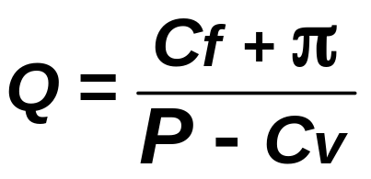
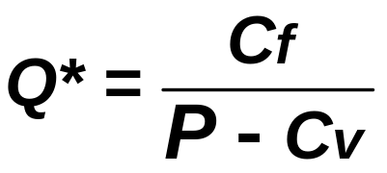
*盈亏平衡分析法公式：
经济性评价
投资回收期法
净值法
IRR法
其它指标评价法
备选方案与经济性评价方法
不确定性评价法
利润＝销售收入－（总固定成本+总变动成本）
π＝P × Q－（Cf＋ Cv × Q）
盈亏平衡时，即π=0

Slide 11

*盈亏分析法图解：
经济性评价
投资回收期法
净值法
IRR法
其它指标评价法
备选方案与经济性评价方法
不确定性评价法
成本
利润
总收入曲线
区
利
盈
总变动成本
总成本曲线
总收入
总成本
区
损
亏
总固定成本
安全边际
0
产量
盈亏平衡点产量
实际产量

Slide 12
*盈亏分析法图解：
经济性评价
投资回收期法
净值法
IRR法
其它指标评价法
备选方案与经济性评价方法
不确定性评价法
盈亏平衡点越低，项目风险越小，反之，则越大。
B，C
PQ
PQ
Cf+CvQ
CvQ
BEP
BEP
Cf
O
Q

Slide 13

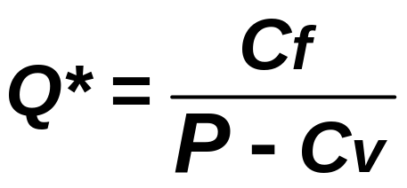
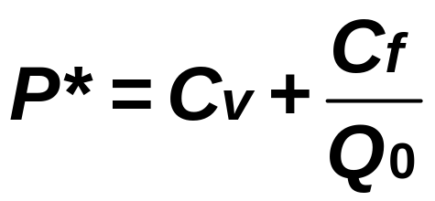
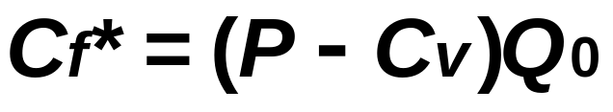
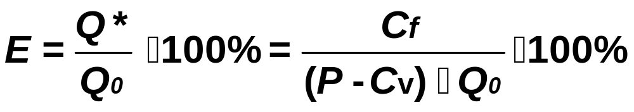
*BEP还可以变换方式来表达：
经济性评价
投资回收期法
净值法
IRR法
其它指标评价法
备选方案与经济性评价方法
不确定性评价法
E——盈亏平衡生产能力利用率。

Slide 14

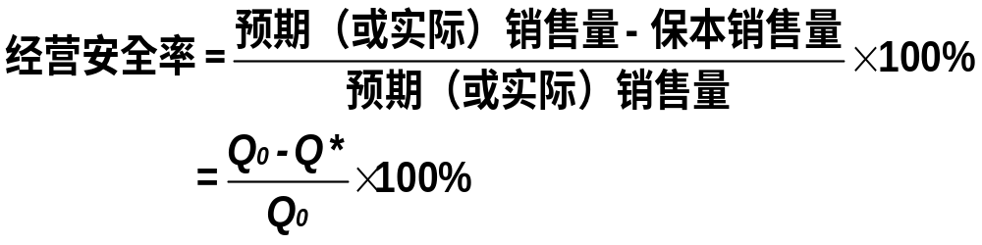
*企业的经营安全率
经济性评价
投资回收期法
净值法
IRR法
其它指标评价法
备选方案与经济性评价方法
不确定性评价法
企业的经营安全边际——即企业预期（或实际）销售量与盈亏平衡点之间的差额。

Slide 15
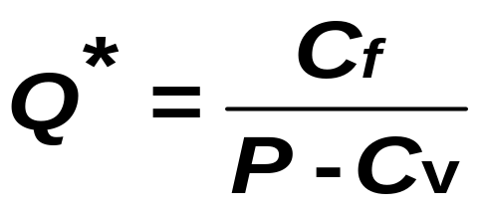
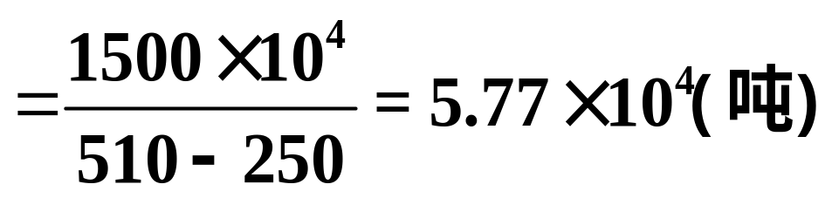
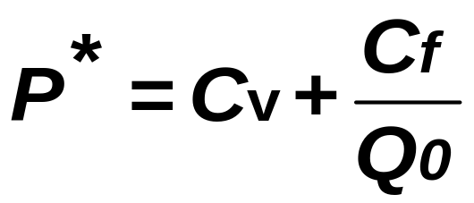
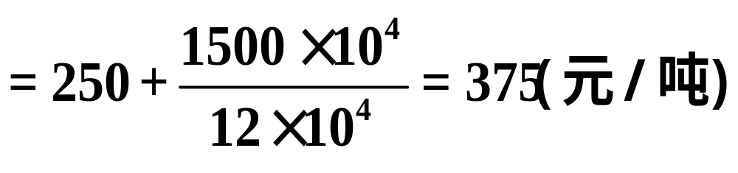
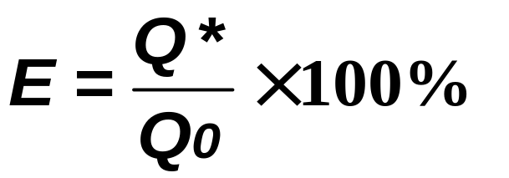
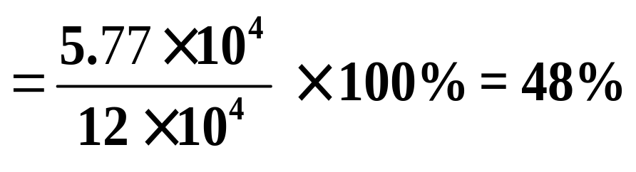
*企业的经营安全率
经济性评价
投资回收期法
净值法
IRR法
其它指标评价法
备选方案与经济性评价方法
不确定性评价法
例1： 某工程方案设计生产能力12万吨／年，单位产品售价（不含税）510元／吨，总固定成本 1500万元，单位变动成本250元／吨，并与产量成正比例关系，求以产量、价格以及生产能力利用率表示的盈亏平衡点。
解：

Slide 16
*企业的经营安全率
经济性评价
投资回收期法
净值法
IRR法
其它指标评价法
备选方案与经济性评价方法
不确定性评价法
例4：某厂生产鸭嘴钳产品，售价20元，单位变动成本15元，固定成本总额24万元，目前生产能力为6万件。
（1）求盈亏平衡点产量和销售量为6万件时的利润额。
（2）该厂通过市场调查后发现该产品需求量将超过目前的生产能力，因此准备扩大生产规模。扩大生产规模后，当产量不超过 10万件时，固定成本将增加 8万元，单位变动成本将下降到14.5元，求此时的盈亏平衡点产量。

Slide 17
*企业的经营安全率
经济性评价
投资回收期法
净值法
IRR法
其它指标评价法
备选方案与经济性评价方法
不确定性评价法
解：
（1）盈亏平衡点产量为：
Q*= Cf / (P-Cv)＝240000/(20－15)
= 48000（件）
利润=20× 6－（24+15× 6）= 6（万元）
（2）盈亏平衡点产量为：
Q*= Cf / (P-Cv)
=（240000+80000）/ (20－14.5)
= 58 182（件）

Slide 18
*企业的经营安全率
经济性评价
投资回收期法
净值法
IRR法
其它指标评价法
备选方案与经济性评价方法
不确定性评价法
练习3：某产品计划产量为6000件/年，销售单价为225元，每年固定成本为120000元，单位可变成本为145元，试求保本产量及生产能力利用率，并划出盈亏平衡简图。
解：设保本产量为Q*
Q*=Cf/（P-Cv）
= 120000/（225-145）
=1500件
E=Q*/Q0=1500/6000
=25%
保本产量为1500件，盈亏生产能力利用率25%
PQ
B、C
Cf+CvQ
CvQ
BEP
Cf
1500件
Q

Slide 19
*企业的经营安全率
经济性评价
投资回收期法
净值法
IRR法
其它指标评价法
备选方案与经济性评价方法
不确定性评价法
例2：某厂生产和销售一种产品，单价为15元，单位变动成本为12元，全月固定成本100 000元，每月销售40 000 件。由于某些原因其产品单价将降至13.5元；同时每月还将增加广告费20000元。试计算：
1）该产品此时的盈亏平衡点。
2）增加销售多少件产品才能使利润比原来增加5%?
解：1）Q*=(100000+20000)/(13.5-12)=80000件
2）原利润=15×40000-(100000+12×40000) =20000元
由于，π=PQ -（Cf+QCv）
所以，Q =（π+Cf）/（P-Cv）
Q=[20000(1+5%)+100000+20000] /（13.5-12）
解得，Q=94000件
应增加销售件数=94000-40000=54000件

Slide 20

*盈亏平衡的局限
经济性评价
投资回收期法
净值法
IRR法
其它指标评价法
备选方案与经济性评价方法
不确定性评价法
这是一种短期分析方法，不适用于投资活动这样的长期分析。
不能对项目评价结论的可靠性作出判断。

Slide 21
7.2 敏感性分析法
经济性评价
投资回收期法
净值法
IRR法
其它指标评价法
备选方案与经济性评价方法
不确定性评价法
不确定性因素（价格、销售收入、投资等）中对方案经济效果影响程度较大的因素，称之为敏感性因素。
敏感性分析是指从众多不确定性因素中找出对投资项目经济效益指标有重要影响的敏感性因素，并分析、测算其对项目经济效益指标的影响程度和敏感性程度，进而判断项目承受风险能力的一种不确定性分析方法。
根据不确定性因素每次变动数目的多少，敏感性分析可以分为单因素敏感性分析和多因素敏感性分析。

Slide 22

*敏感性分析目的
经济性评价
投资回收期法
净值法
IRR法
其它指标评价法
备选方案与经济性评价方法
不确定性评价法
找出影响项目经济效益变动的敏感性因素，分析敏感性因素变动的原因，并为进一步进行不确定性分析(如概率分析)提供依据；
研究不确定性因素变动如引起项目经济效益值变动的范围或极限值，分析判断项目承担风险的能力；
比较多方案的敏感性大小，以便在经济效益值相似的情况下，从中选出不敏感的投资方案。

Slide 23
*敏感性分析步骤
经济性评价
投资回收期法
净值法
IRR法
其它指标评价法
备选方案与经济性评价方法
不确定性评价法
1．确定分析的经济效益指标。
评价投资项目的经济效益指标主要包括：净现值、内部收益率、投资利润率、投资回收期等。
2．选定不确定性因素，设定其变化范围。
3．计算不确定性因素变动对项目经济效益指标的影响程度，找出敏感性因素。
4．绘制敏感性分析图，求出不确定性因素变化的极限值。

Slide 24
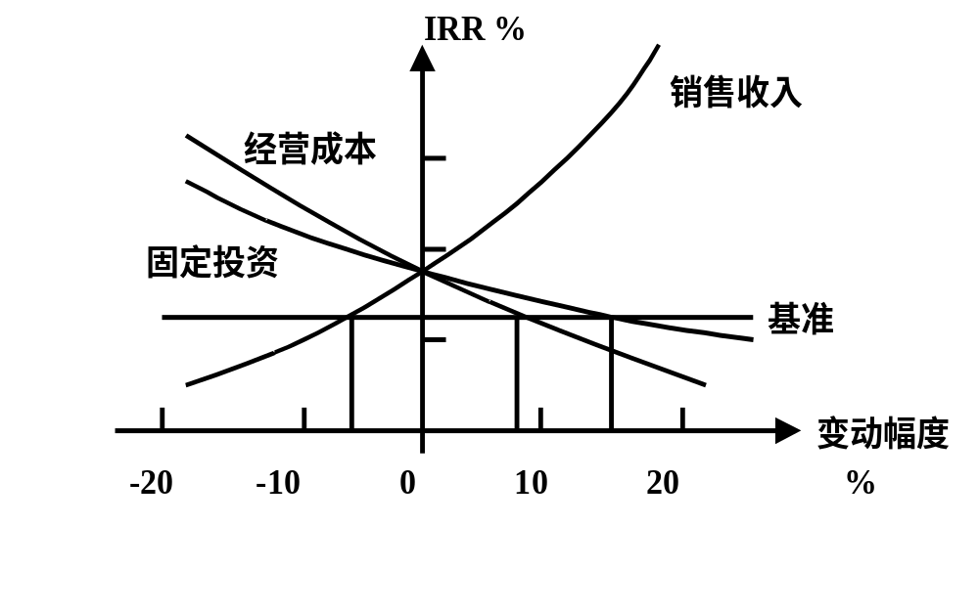
*敏感性分析图
经济性评价
投资回收期法
净值法
IRR法
其它指标评价法
备选方案与经济性评价方法
不确定性评价法

Slide 25

*单因素敏感性分析案例
经济性评价
投资回收期法
净值法
IRR法
其它指标评价法
备选方案与经济性评价方法
不确定性评价法
例： 某特种金属材料厂引进生产线来提高现有产品的附加值，并扩大产量。此项目的基础数据如下：
  基建投资 1290万元，建设期为二年；单位产品成本20 317元／吨；销售价格 27 800元／吨（含税）；外购原材料及燃料、动力费用为 596万元／年；增值税率为17％；城建税、教育费附加分别为增值税的 7％和 4％；正常生产能力 500吨／年；投产第一年生产负荷为 80％，基准收益率i0＝12％,试作敏感性分析。

Slide 26
*单因素敏感性分析案例
经济性评价
投资回收期法
净值法
IRR法
其它指标评价法
备选方案与经济性评价方法
不确定性评价法
财 务 现 金 流 量 表
项目 | 建设期 |  | 投产期 | 达产期
序号 | 1 | 2 | 3 | 4 | 5-15 | 16
1 现金流入
1.1销售收入 | 0 | 0 | 1112 | 1390 | 1390 | 1390
1.2回收固定资产余值 | 0 | 0 | 0 | 0 | 0 | 60
1.3回收流动资金 | 0 | 0 | 0 | 0 | 0 | 300
流入小计 | 0 | 0 | 1112 | 1390 | 1390 | 1750
2 现金流出
2.1建设投资 | 971 | 319 | 0 | 0 | 0 | 0
2.2流动资金 | 0 | 0 | 240 | 60 | 0 | 0
2.3经营成本 | 0 | 0 | 759 | 919 | 919 | 919
2.4销售税金及附加 | 0 | 0 | 101 | 126 | 126 | 126
流出小计 | 971 | 319 | 1100 | 1105 | 1045 | 1045
3 净现金流量 | -971 | -319 | 12 | 285 | 345 | 705

Slide 27

*现金流量图
经济性评价
投资回收期法
净值法
IRR法
其它指标评价法
备选方案与经济性评价方法
不确定性评价法
300
i=12%
1390
1390
1390
60
1112
1390
0
1
2
3
4
5
15
16
240
60
919
319
919
919
971
759
919
126
126
126
101
126

Slide 28

*用NPV判断项目可行性
经济性评价
投资回收期法
净值法
IRR法
其它指标评价法
备选方案与经济性评价方法
不确定性评价法
NPV(12%) = – 971(P/F,12%,1) – 319 (P/F,12%,2)
+(1112 – 240 – 759 –101)(P/F,12%,3)
+ (1390 – 60 – 919 – 126) (P/F,12%,4)
+ (1390 – 919 – 126) (P/A,12%,11) (P/F,12%,4)
+(1390+60+300 – 919 –126) (P/F,12%,16)
=487 (万元) ＞0
所以，方案可行。

Slide 29

*用IRR判断项目可行性
经济性评价
投资回收期法
净值法
IRR法
其它指标评价法
备选方案与经济性评价方法
不确定性评价法
NPV= – 971(P/F, IRR,1) – 319 (P/F, IRR,2)
+(1112 – 240 – 759 –101)(P/F, IRR,3)
+ (1390 – 60 – 919 – 126) (P/F, IRR,4)
+ (1390 – 919 – 126) (P/A, IRR,11) (P/F, IRR,4)
+(1390+60+300 – 919 – 126) (P/F, IRR,16)
=0
∴ IRR=17.3%＞12%，方案可行。

Slide 30

*选定影响项目的敏感性因素
经济性评价
投资回收期法
净值法
IRR法
其它指标评价法
备选方案与经济性评价方法
不确定性评价法
1．销售收入：市场需求不断变化。
2．投资：融资市场变化。
3．经营成本：原材料价格变化
分析指标：IRR分析法

Slide 31

*销售收入： +10％
经济性评价
投资回收期法
净值法
IRR法
其它指标评价法
备选方案与经济性评价方法
不确定性评价法
300
i=12%
60
1529
1529
1529
1529
1223
1529
1529
1529
1223
1529
0
1
2
3
4
5
15
16
319
240
60
919
919
919
971
759
919
139
139
111
139
139

Slide 32
*销售收入： +10％
经济性评价
投资回收期法
净值法
IRR法
其它指标评价法
备选方案与经济性评价方法
不确定性评价法
NPV(IRR)=– 971(P/F, IRR,1) – 319 (P/F, IRR,2)
+(1223 – 240 – 759 –101)(P/F, IRR,3)
+ (1529 – 60 – 919 – 126) (P/F, IRR,4)
+ (1529 – 919 – 126) (P/A, IRR,11) (P/F, IRR,4)
+(1529+60+300 – 919 –16 – 126) (P/F, IRR,16)
=0
∴ IRR=25.2%＞12%，项目可行。

Slide 33

*销售收入：－10％
经济性评价
投资回收期法
净值法
IRR法
其它指标评价法
备选方案与经济性评价方法
不确定性评价法
300
i=12%
60
1251
1251
1251
1251
1001
1251
1251
1251
1251
1001
0
1
2
3
4
5
15
16
319
240
60
919
919
919
971
759
919
113
113
113
91
113

Slide 34
*销售收入：－10％
经济性评价
投资回收期法
现值法
IRR法
其它指标评价法
备选方案与经济性评价方法
不确定性评价法
NPV(IRR)=– 971(P/F, IRR,1) – 319 (P/F, IRR,2)
+(1001 – 240 – 759 –101)(P/F, IRR,3)
+ (1251 – 60 – 919 – 126) (P/F, IRR,4)
+ (1251 – 919 – 126) (P/A, IRR,11) (P/F, IRR,4)
+(1251+60+300 – 919 –126) (P/F, IRR,16)
=0
∴ IRR=9.1%＜12%，项目不可行

Slide 35

*建设投资：+10％
经济性评价
投资回收期法
净值法
IRR法
其它指标评价法
备选方案与经济性评价方法
不确定性评价法
330
i=12%
66
1390
1390
1390
1390
1112
0
1
2
3
4
5
15
16
264
66
919
1068
351
264
66
919
919
351
759
1068
919
126
126
126
101
126

Slide 36
*建设投资：+10％
经济性评价
投资回收期法
净值法
IRR法
其它指标评价法
备选方案与经济性评价方法
不确定性评价法
NPV(IRR)= – 1068(P/F, IRR,1) – 351 (P/F, IRR,2)
+(1112 – 264 – 759 –101)(P/F, IRR,3)
+ (1390 – 66 – 919 – 126) (P/F, IRR,4)
+ (1390 – 919 – 126) (P/A, IRR,11) (P/F, IRR,4)
+(1390+60+300 – 919 – 126) (P/F, IRR,16)
=0
∴ IRR=16.1%＞12%，项目可行

Slide 37

*建设投资：+20％
经济性评价
投资回收期法
净值法
IRR法
其它指标评价法
备选方案与经济性评价方法
不确定性评价法
360
i=12%
72
1390
1390
1390
1390
1112
0
1
2
3
4
5
15
16
288
72
919
383
288
72
919
919
383
759
1165
919
1165
126
126
126
101
126

Slide 38

*建设投资：+20％
经济性评价
投资回收期法
净值法
IRR法
其它指标评价法
备选方案与经济性评价方法
不确定性评价法
NPV(IRR)= –1165(P/F, IRR,1) – 383 (P/F, IRR,2)
+(1112 – 288 – 759 –101)(P/F, IRR,3)
+ (1390 – 72 – 919 – 126) (P/F, IRR,4)
+ (1390 – 919 – 126) (P/A, IRR,11) (P/F, IRR,4)
+(1390+60+300 – 919 – 126) (P/F, IRR,16)
=0
∴ IRR=14.8%＞12%，项目可行。

Slide 39

*建设投资：－10％
经济性评价
投资回收期法
净值法
IRR法
其它指标评价法
备选方案与经济性评价方法
不确定性评价法
300
i=12%
60
1390
1390
1390
1390
1112
0
1
2
3
4
5
15
16
287
218
54
919
919
759
919
126
126
101
126
919
218
54
287
874
874
126

Slide 40
*建设投资：－10％
经济性评价
投资回收期法
净值法
IRR法
其它指标评价法
备选方案与经济性评价方法
不确定性评价法
NPV(IRR)=– 874(P/F, IRR,1) – 287 (P/F, IRR,2)
+(1112 – 218 – 759 –101)(P/F, IRR,3)
+ (1390 – 54 – 919 – 126) (P/F, IRR,4)
+ (1390 – 919 – 126) (P/A, IRR,11) (P/F, IRR,4)
+(1390+60+300 – 919 – 126) (P/F, IRR,16)
=0
∴ IRR=19.6%＞12%，项目可行。

Slide 41

*经营成本：+10％
经济性评价
投资回收期法
净值法
IRR法
其它指标评价法
备选方案与经济性评价方法
不确定性评价法
300
i=12%
60
1390
1390
1390
1390
1112
0
1
2
3
4
5
15
16
319
240
60
835
126
126
101
1011
1011
1011
126
1011
1011
1011
971
835
1011
1011
126

Slide 42
*经营成本：+10％
经济性评价
投资回收期法
净值法
IRR法
其它指标评价法
备选方案与经济性评价方法
不确定性评价法
NPV(IRR)= – 971(P/F, IRR,1) – 319 (P/F, IRR,2)
+(1112 – 240 – 835 –101)(P/F, IRR,3)
+ (1390 – 60 – 1011 – 126) (P/F, IRR,4)
+ (1390 –1011– 126) (P/A, IRR,11) (P/F, IRR,4)
+(1390+60+300 –1011–126) (P/F, IRR,16)
=0
∴ IRR=12.2%≥12%，项目仍然可行。

Slide 43

*经营成本：+20％
经济性评价
投资回收期法
净值法
IRR法
其它指标评价法
备选方案与经济性评价方法
不确定性评价法
300
i=12%
60
1390
1390
1390
1390
1112
0
1
2
3
4
5
15
16
319
240
60
911
126
126
101
1103
1103
1103
126
1390
1390
1390
1103
911
1390
971
126

Slide 44
*经营成本：+20％
经济性评价
投资回收期法
净值法
IRR法
其它指标评价法
备选方案与经济性评价方法
不确定性评价法
NPV(IRR)=– 971(P/F, IRR,1) – 319 (P/F, IRR,2)
+(1112 – 240 – 911 –101)(P/F, IRR,3)
+ (1390 – 60 – 1390 – 126) (P/F, IRR,4)
+ (1390 –1390– 126) (P/A, IRR,11) (P/F, IRR,4)
+(1390+60+300 –1390 – 126) (P/F, IRR,16)
=0
∴ IRR=5.8%＜12%，项目不可行。

Slide 45

*经营成本：－10％
经济性评价
投资回收期法
净值法
IRR法
其它指标评价法
备选方案与经济性评价方法
不确定性评价法
300
i=12%
60
1390
1390
1390
1390
1112
0
1
2
3
4
5
15
16
319
240
60
683
126
126
971
101
827
827
827
126
827
827
827
683
827
827
126

Slide 46
*经营成本：－10％
经济性评价
投资回收期法
净值法
IRR法
其它指标评价法
备选方案与经济性评价方法
不确定性评价法
NPV(IRR)=)=– 971(P/F, IRR,1) – 319 (P/F, IRR,2)
+(1112 – 240 – 683 –101)(P/F, IRR,3)
+ (1390 – 60 – 827 – 126) (P/F, IRR,4)
+ (1390 –827– 126) (P/A, IRR,11) (P/F, IRR,4)
+(1390+60+300 –827 – 126) (P/F, IRR,16)
=0
∴ IRR=22.8%＞12%，项目可行。

Slide 47

*总结：单因素变动对项目决策的影响
经济性评价
投资回收期法
净值法
IRR法
其它指标评价法
备选方案与经济性评价方法
不确定性评价法
单因素变动对IRR的影响（％）
i=12%
变化幅度
+20%
+10%
0
-10%
不确定性因素
销售收入
25.2
17.3
9.1
建设投资
14.8
16.1
17.3
19.6
经营成本
5.8
12.2
17.3
22.8

Slide 48
*总结：单因素变动对项目决策的影响
经济性评价
投资回收期法
净值法
IRR法
其它指标评价法
备选方案与经济性评价方法
不确定性评价法
销售收入
IRR
经营成本
30
25
20
15
10
5
i0=12%
建设投资
-10%
+10%
+22%
单因素
变动幅度
-7%
+12%

Slide 49

*多因素敏感性分析
经济性评价
投资回收期法
净值法
IRR法
其它指标评价法
备选方案与经济性评价方法
不确定性评价法
将不确定性因素同时变化一定的幅度，分析对评价指标的影响程度。上例中选择销售收入和建设投资两个不确定性因素同时变化，对评价指标NPV的影响，分别取正负10％两个不同组合，计算结合列于下表。
两因素变化对 NPV 的影响
组合序号 | 销售收入变化％ | 建设投资变化％ | 净现值NPV(万元)
1 | 0 | 0 | 434
2 | +10 | -10 | 1314
3 | +10 | +10 | 1090
4 | -10 | +10 | -340
5 | -10 | -10 | -130

Slide 50


下一章：将介绍设备的磨损，更新决策，租购决策，涉及经济性评价方法的具体应用

